Slide 1
ШКОЛЬНОЕ ИНИЦИАТИВНОЕ БЮДЖЕТИРОВАНИЕ
Муниципальное бюджетное
общеобразовательное учреждение
средняя общеобразовательная школа № 89
города Сочи имени Героя Советского Союза
Жигуленко Евгении Андреевны

Slide 2
ПРОЕКТ
Модернизация школьной библиотеки
Проект подготовили учащиеся 8 Бкласса:
Галустян Ариана, Липихин Алексей, Кивирян Эльдар

Slide 3
АКТУАЛЬНОСТЬ
Современное развитие СМИ, появление Интернета привело к тому, что снизился интерес к чтению, поэтому библиотека наряду с современными гаджетами должна стать центром интеллектуального развития личности, а для этого школьная библиотека требует совершенствования. При модернизации библиотеки меняется не только ее интерьер, но и формат общения.

Slide 4
ПРОБЛЕМА
Проблема состоит в низком уровне сформированности «читательской культуры» среди детей и взрослых, в отсутствии активной пропаганды о незаменимости и социальной значимости чтения и отсутствии привлекательных образцов совместного чтения. Под «читательской культурой» мы понимаем уровень сформированности ряда читательских умений и навыков.

Slide 5
Цель: Создание библиотечного центра, отвечающего современным требованиям.
Задачи:
Провести реконструкцию школьной библиотеки.
Внедрять в деятельность библиотеки инновационные и эффективные формы работы библиотеки.
Формировать у обучающихся навыки информационного поиска, отбор и критическую оценку информации для повышения уровня работы над образовательными и творческими проектами через библиотечную форму работы.
Расширять и укреплять материально-техническую базу подразделения техническими средствами, позволяющими внедрять новые технологии, как основы свободного и равного доступа обучающихся к информации.
Провести пополнение библиотечного фонда художественной литературой, учебниками, информационными ресурсами (электронные носители).

Slide 6
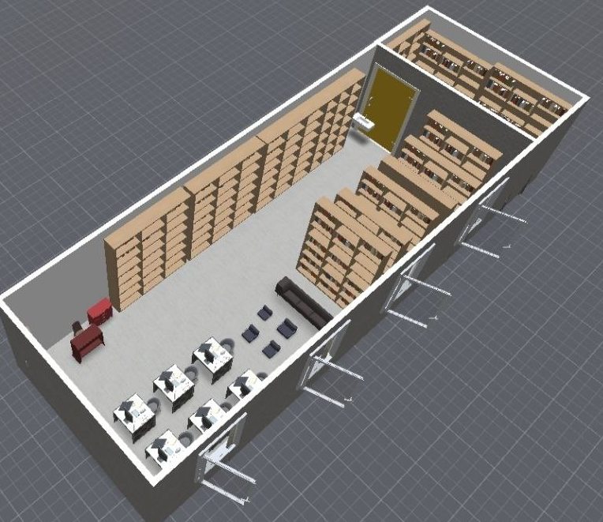
ПРИМЕРНАЯ СХЕМА БИБЛИОТЕКИ

Slide 7
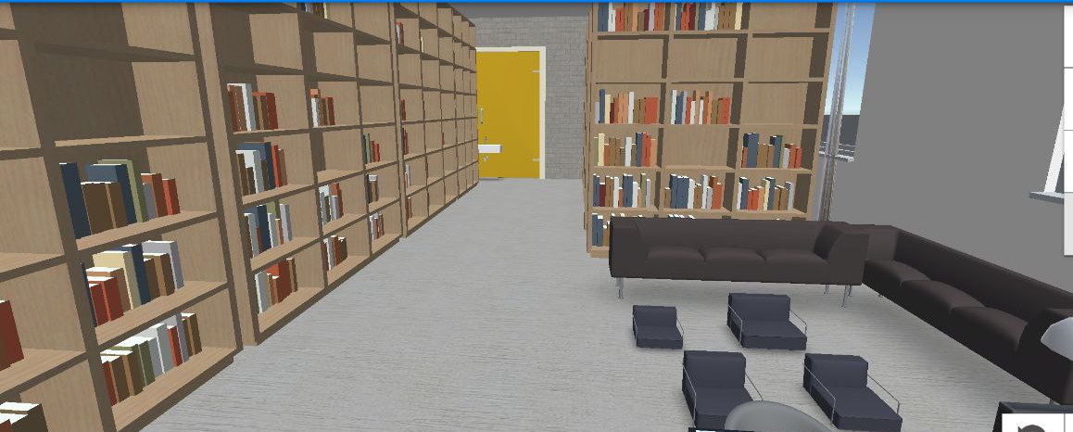
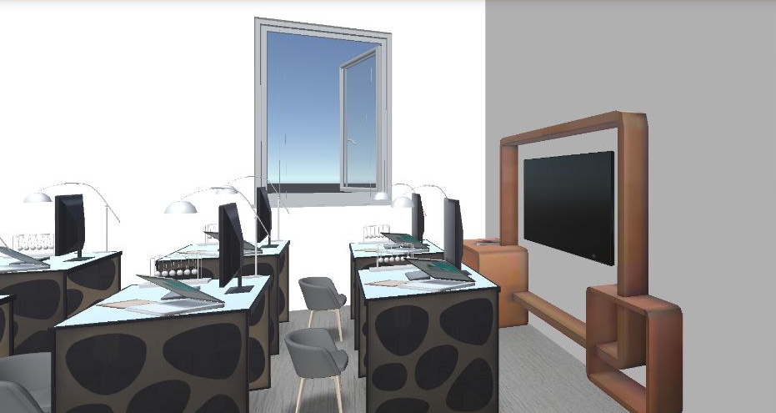

Slide 8
ОЖИДАЕМЫЕ РЕЗУЛЬТАТЫ
Значительное повышение уровня мотивации чтения и как следствие увеличение количества читателей.
Благодаря мероприятиям школьники смогут усовершенствовать речевые умения, обогатить свой язык, научаться взаимодействовать в коллективе.
Повышение компетентности членов семьи в вопросах воспитания грамотного читателя, речевого развития ребёнка.
У большинства учащихся в процессе взаимодействия будут сформированы ключевые компетентности:
социальная – способность действовать с учетом позиций других людей;
коммуникативная – способность вступать в коммуникацию с целью быть понятым;
предметная – способность анализировать и действовать с позиции отдельных областей человеческой культуры;
исследовательской - способность собирать, анализировать и презентовать материал;
организаторской – способность освоения управленческой позиции.
5. Размещение информации на школьном сайте, в районной газете о совместных мероприятиях школы и библиотеки.

Slide 9
СПАСИБО ЗА ВНИМАНИЕ!

